Slide 1

Học phần: Nguồn điện
Thiết kế mạch hạ áp sử dụng IC SY8120B1
GVHS: ThS. Vũ Ngọc Quý
SVTH: Nguyễn Cao Cường Anh - 211400647
Nguyễn Đức Minh - 211441242
Cao Đức Hoan - 211443378
Lớp: KTĐT - THCN 1 – K62

Slide 2

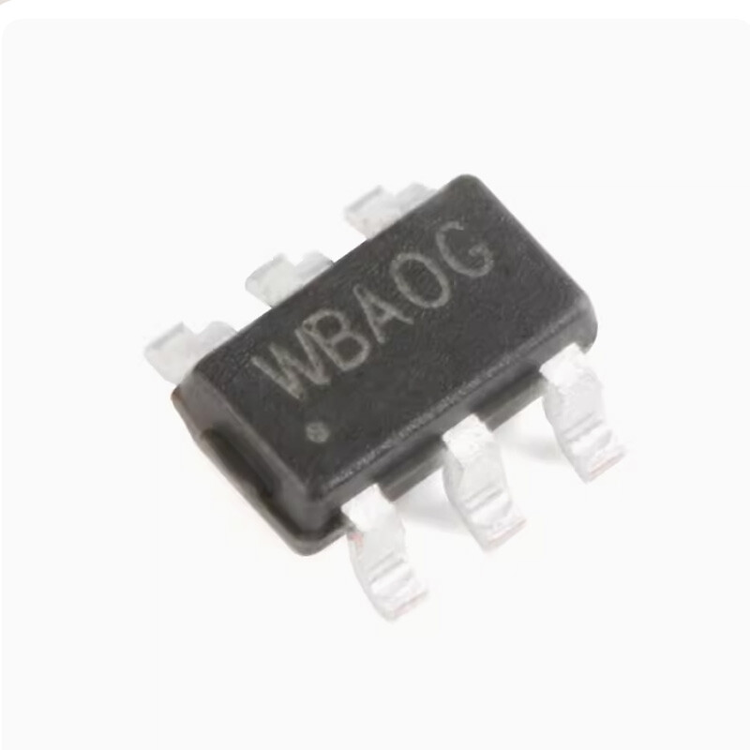
Tổng quan
SY8120B1 là bộ chuyển đổi DC-DC hạ áp đồng bộ có hiệu suất cao, tích hợp 2 MOSFET với điện trở dẫn RDS(ON) rất thấp nhằm giảm tổn hao dẫn.
IC này sử dụng kiến trúc PWM (Pulse Width Modulation) tức thời giúp đáp ứng nhanh khi có thay đổi tải, đồng thời duy trì hiệu suất cao ở tải nhẹ. Ngoài ra, SY8120B1 hoạt động ở tần số gần như cố định 500 kHz.
SY8120B1 còn có các chức năng bảo vệ như giới hạn dòng theo chu kỳ và bảo vệ quá nhiệt. Ngoài ra, IC còn giám sát điện áp đầu ra để phát hiện và xử lý các lỗi bảo vệ.
Notes:
Điện trở dẫn RDS(on) là điện trở giữa chân Drain (D) và Source (S) của MOSFET khi MOSFET đang bật (ON).
RDS(on) càng thấp → dòng điện đi qua MOSFET càng dễ → tổn hao công suất (P = I² × R) càng nhỏ → hiệu suất mạch cao hơn.
Tần số chuyển mạch (switching frequency) là số lần IC bật/tắt MOSFET trong 1 giây để điều khiển điện áp đầu ra.
PWM viết tắt của Pulse Width Modulation, có nghĩa là phương pháp điều chỉnh điện áp tải, hay hiểu đơn giản hơn đây là phương pháp điều chỉnh, thay đổi điện áp tải ra bằng việc thay đổi độ rộng của chuỗi xung vuông, từ đó có sự thay đổi điện áp.

Slide 3
Tổng quan
Đặc điểm:
Điện trở RDS(ON) thấp cho các công tắc bên trong (trên/dưới): 130/120 mΩ
Dải điện áp đầu vào 4,5-18V
Khả năng chịu dòng tải 2A
Hoạt động ở tần số 500kHz.
Điện áp tham chiếu 0,6V ±2%
Giới hạn dòng đỉnh theo chu kỳ
Phạm vi nhiệt độ: -40°C đến 85°C
Kích thước gói nhỏ gọn
Ứng dụng:
Đầu Thu Truyền Hình
TV Di Động
Bộ Phát Wi-Fi
Modem DSL
TV LCD
Camera Giám Sát
Camera IP
Mạng

Slide 4
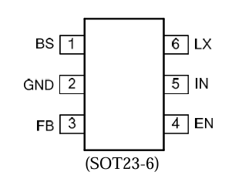
Chức năng các chân
Ký hiệu | Mô tả
BS | Chân Boot-Strap – cấp nguồn cho mạch điều khiển MOSFET cao áp.
GND | Chân nối đất (Mass).
FB | Chân hồi tiếp điện áp (Feedback). Nối chân này tới điểm giữa của cầu chia điện trở để cài đặt điện áp đầu ra theo công thức: Vout = 0.6 × (1 + R1/R2).
EN | Chân kích hoạt IC.
IN | Chân nguồn vào. Nối chân này với GND bằng tụ gốm ≥ 1 µF để lọc nhiễu.
LX | Chân nối cuộn cảm (Switch Node). Nối tới cuộn cảm và là điểm chuyển mạch công suất.
Notes:
Chân LX không xuất ra một điện áp DC cố định, mà nó liên tục bật (ON) và tắt (OFF) một cách rất nhanh chóng (với tần số từ hàng trăm kHz đến hàng MHz).

Slide 5
Giới hạn tuyệt đối&
Điều kiện hoạt động khuyến nghị
Tham số | Giá trị
Điện áp nguồn | 19V
Chân LX, EN | VIN ​+ 0.3V
Chân FB, BS-LX | 4V
Công suất tiêu tán | 0.6W (ở 25°C)
Nhiệt độ mối nối | -65°C to 150°C
Nhiệt độ hàn chân | 260°C
Nhiệt độ lưu trữ | -65°C to 150°C
Tham số | Giá trị
Điện áp nguồn | 4.5V to 18V
Nhiệt độ mối nối | -40°C to 125°C
Nhiệt độ môi trường | -40°C to 85°C

Slide 6
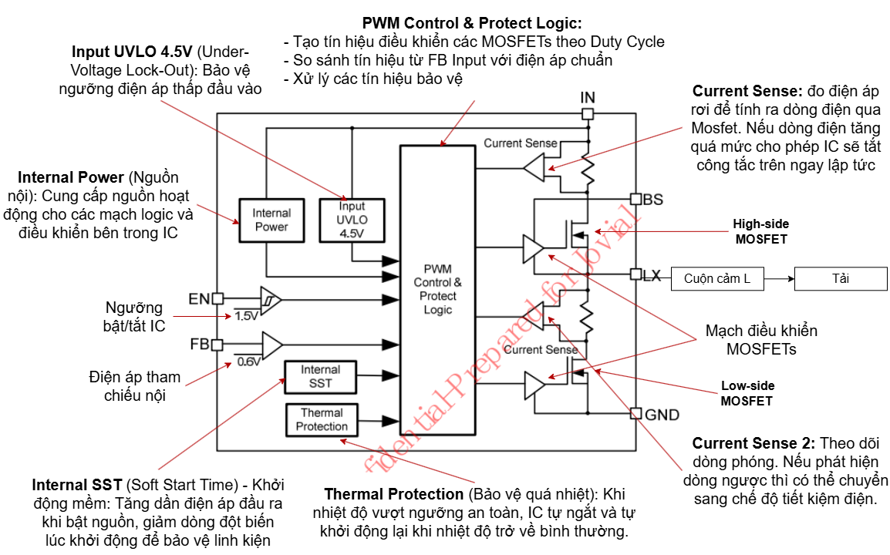
Sơ đồ khối chức năng
Notes:
Thời gian công tắc trên bật so với tổng thời gian một chu kỳ gọi là "Duty Cycle“
Gate Drain Source
Để bật LS MOSFET, ta chỉ cần tạo điện áp V<sub>GS</sub> ≈ 10 V → nghĩa là Gate = +10 V so với GND.
➡️ Ta có thể lấy nguồn điều khiển trực tiếp từ nguồn 12 V hệ thống mà không cần mạch đặc biệt.
Khi tải tiêu thụ ít dòng hoặc điện áp ra cao hơn bình thường (do cuộn cảm hồi điện), dòng qua cuộn cảm (IL) có thể đảo chiều, chảy từ tải ngược về IC.
➡️ Dòng này gọi là dòng ngược (reverse current).
Với high-side MOSFET, source nối với tải, và tải nối xuống GND.
Khi MOSFET dẫn, source tăng lên gần bằng điện áp nguồn (VD = VCC).
→ Lúc này, nếu ta vẫn chỉ cấp Gate = 10 V so với GND, thì MOSFET KHÔNG DẪN
➡️ Phải cần mạch driver đặc biệt (bootstrap hoặc charge pump) để tạo điện áp Gate cao hơn cả VCC, ví dụ ~22V, để đảm bảo VGS ≈ +10V.
Pha 1 (Công tắc trên BẬT - High-side MOSFET ON):
Đường dòng điện: IN → High-side MOSFET → Node LX/SW → Cuộn cảm (L) → Tải (VOUT) → GND.
Nguyên lý: Khi có điện áp đặt lên cuộn cảm, từ trường trong nó tăng lên, chống lại sự thay đổi của dòng điện. Kết quả là dòng điện qua cuộn cảm tăng dần (ramp up) một cách tuyến tính.
Năng lượng: Năng lượng được lấy trực tiếp từ nguồn vào (VIN), một phần cung cấp cho tải, phần còn lại được tích trữ dưới dạng từ trường trong cuộn cảm.
Pha 2 (Công tắc dưới BẬT - Low-side MOSFET ON):
Đường dòng điện: GND → Low-side MOSFET → Node LX/SW → Cuộn cảm (L) → Tải (VOUT) → GND. (Tạo thành một vòng kín).
Nguyên lý: Khi điện áp tại Node LX/SW bị kéo xuống ~0V, điện áp trên cuộn cảm đảo chiều. Từ trường trong cuộn cảm suy giảm, tạo ra một dòng điện để duy trì từ thông. Kết quả là dòng điện qua cuộn cảm giảm dần (ramp down) một cách tuyến tính.
Năng lượng: Lúc này, cuộn cảm hoạt động như một nguồn dòng, phóng năng lượng nó đã tích lũy trước đó để duy trì dòng điện cho tải.

Slide 7
Đặc tính điện
Thông số | Ký hiệu | Min | Typ | Max | Đơn vị
Điện áp vào | VIN | 4.5 |  | 18 | V
Dòng không tải | Iq |  | 400 |  | µA
Điện áp tham chiếu FB | Vref | 0.518 | 0.6 | 0.612 | V
Điện trở FET trên (HS-MOSFET) | RDS(ON)1 |  | 0.13 |  | Ω
Điện trở FET dưới (LS-MOSFET) | RDS(ON)2 |  | 0.12 |  | Ω
Tần số chuyển mạch | FSW |  | 500 |  | kHz
Thời gian ON tối thiểu |  |  | 50 |  | ns
Thời gian OFF tối thiểu |  |  | 100 |  | ns
Notes:
Chân LX không xuất ra một điện áp DC cố định, mà nó liên tục bật (ON) và tắt (OFF) một cách rất nhanh chóng (với tần số từ hàng trăm kHz đến hàng MHz).

Slide 8
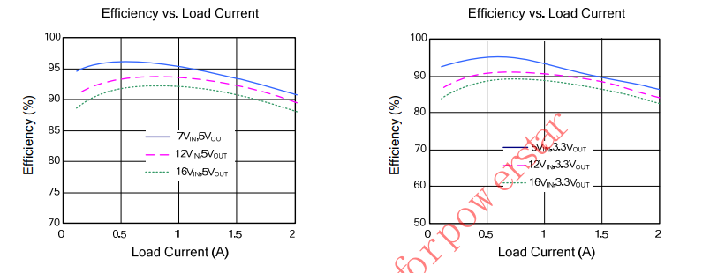
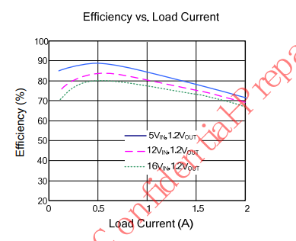

Hiệu suất
Tổn hao khi không tải: Pq = Iq x VIN
Tổn hao dẫn: Pcond = ${\text{Iout}}^{2}$ x Req
Với Req = D x RDS(ON)1 + (1 - D) x RDS(ON)2
Tổn hao chuyển mạch:
PSW = 0.5 x VIN x IOUT x (tON + tOFF) x FSW
Notes:
Chân LX không xuất ra một điện áp DC cố định, mà nó liên tục bật (ON) và tắt (OFF) một cách rất nhanh chóng (với tần số từ hàng trăm kHz đến hàng MHz).

Slide 9

Lựa chọn linh kiện
Cuộn cảm đầu ra: L = 4.7µH
- Khuyến nghị: Độ gợn dòng (ripple current) ΔIL ≈ 30%−40% IOUT(MAX).
Công thức: ΔIL = $\frac{V_{OUT} (1 −\frac{V_{OUT}}{V_{IN}})}{F_{SW }\text{×} L}$
Với $V_{OUT}$ = 3.3V, $V_{IN}$ = 12V, $F_{SW }$ = 500kHz, L = 4.7µH
ΔIL ≈ 1.02 (A) ≈ 51% $I_{OUT(MAX)}$
- Mặc dù độ gợn dòng lớn hơn mức khuyến nghị nhưng vẫn trong khả năng IC SY8120B1 chịu được và cũng có điểm lợi là dòng qua cuộn cảm thay đổi nhanh hơn trong mỗi chu kỳ chuyển mạch và kích thước, chi phí, và độ trễ dòng giảm.
Chấp nhận L = 4.7µH

Slide 10

Lựa chọn linh kiện
Tụ đầu vào: $C_{IN}$ = 4.7μF
Lọc nhiễu và giảm gợn sóng đầu vào.
Đảm bảo tụ đủ lớn (≥ 22µF) để hạn chế gợn áp đầu vào.
Tụ đầu ra: $C_{OUT}$ = 4.7μF
Lọc nhiễu ripple còn lại, giữ ổn định điện áp Vout khi dòng tải thay đổi.
Đảm bảo tụ đủ lớn (≥ 22µF)
Tụ Boot-Strap: C1 = 100nF
Cung cấp điện áp điều khiển cổng cho MOSFET high-side bên trong IC.

Slide 11

Lựa chọn linh kiện
Tụ bù: C4 = 22pF
Ổn định vòng phản hồi, tăng tốc độ đáp ứng chuyển mạch tải.
Điện trở kéo xuống EN: R3 = 1MΩ
Tránh bật IC ngoài ý muốn khi ở chế độ tắt.
Điện trở lớn không hao dòng nhưng vẫn kéo chân EN về GND khi không dùng.
Điện trở hồi tiếp R1 và R2
Công thức: R2 = $\frac{V_{REF}}{V_{OUT} − V_{REF}}$ R1
Với $V_{OUT}$ = 3.3V, $V_{REF}=0.6V$, chọn R1 = 100k$Ω$
R2 = 22.1k$Ω$
Chọn R1 = 100k$Ω$, R2 = 22.1k$Ω$

Slide 12
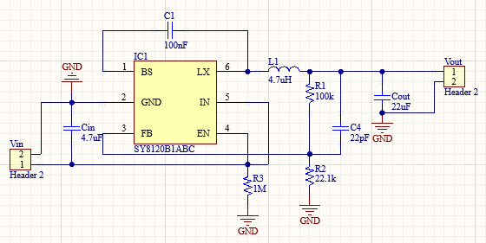
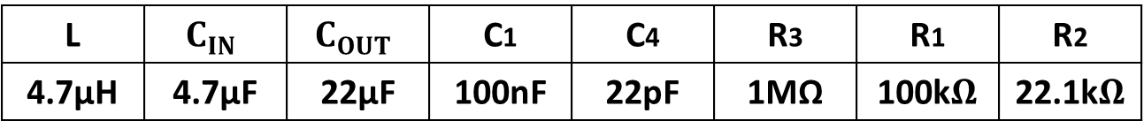
Sơ đồ nguyên lý
L | $$C_{IN}$$ | $$C_{OUT}$$ | C1 | C4 | R3 | R1 | R2
4.7µH | 4.7μF | 22μF | 100nF | 22pF | 1MΩ | 100k$Ω$ | 22.1k$Ω$

Slide 13
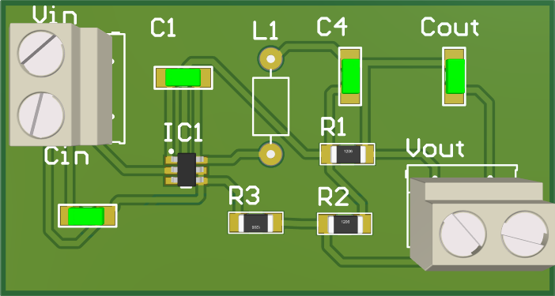
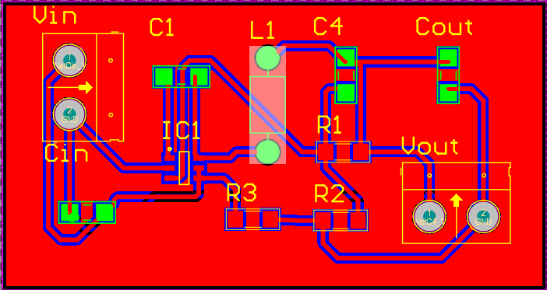
Thiết kế PCB

Slide 14
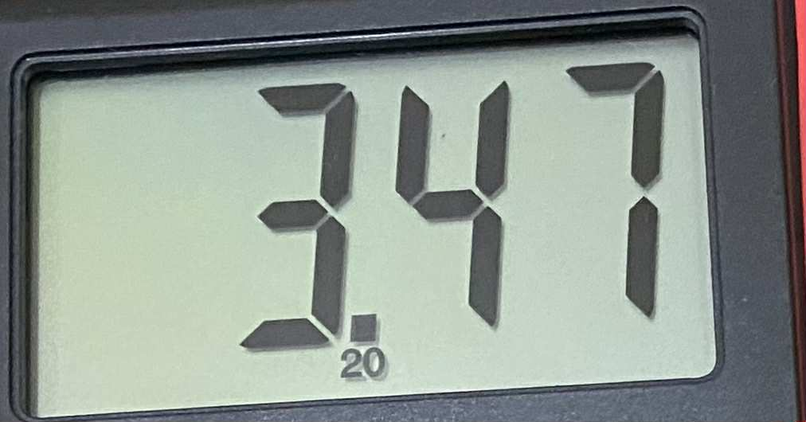
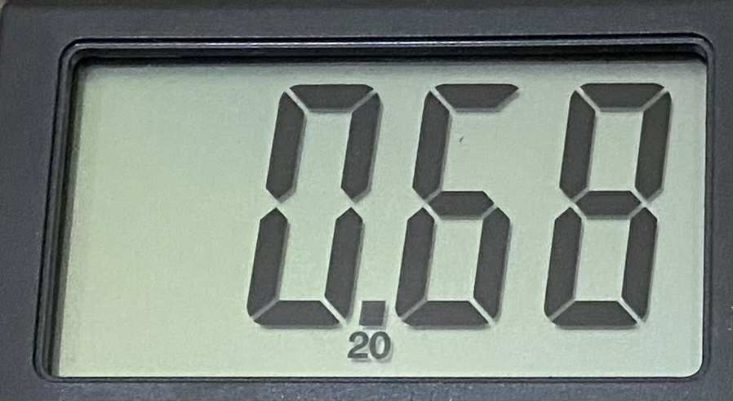


Kết quả đo thực tế
Thông số lý tưởng:
R1 = 100k$Ω$
R2 = 22.1k$Ω$
VFB = 0.6V
VOUT = 3.3V
Thông số thực tế:
R1 $≈$ 99.7k$Ω$
R2 $≈$ 21.8k$Ω$
VFB đo được $≈$ 0.68V
VOUT đo được $≈$3.47V
VOUT
VFB

Slide 15

Xin chân thành cảm ơn

